Slide 1


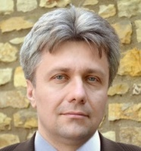
Podpora plánování sociálních služeb na krajské a místní úrovni
Dopad globálních trendů na plánování soc. služeb na území Olomouckého kraje
  ACCENDO – Centrum pro vědu a výzkum, z.ú.
doc. Ing. Lubor Hruška, Ph.D.
Tel.: 604 279 758
Email: Lubor.Hruska@accendo.cz
Web: http://accendo.cz/
Realizováno v rámci projektu „Podpora plánování sociálních služeb na území Olomouckého kraje“, registrační číslo projektu CZ.03.02.02/00/22_006/0000208, spolufinancovaného z Evropského sociálního fondu a státního rozpočtu ČR v rámci Operačního programu Zaměstnanost plus.
Notes:
Výstupy projektu
Certifikovaná metodika určená zástupcům samospráv – začleňování novousedlíků do společnosti, podpora aktivity občanů
Návrh legislativních změn

Slide 2
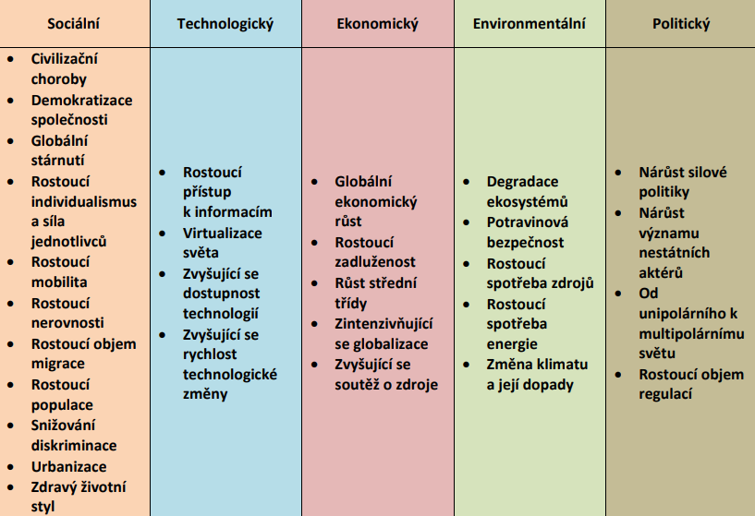
Globální trendy
1. Klima
2. Životní prostředí
3. Zdroje
4. Energie
5. Demografie
6. Zdraví
7. Vzdělávání a uplatnění
8. Migrace
9. Urbanizace
10. Hodnoty
11. Ekonomika
12. Spotřeba
13. Chudoba a nerovnosti
14. Geopolitika
15. Demokracie a vládnutí
16. Konflikty
17. Věda a inovace
18. Digitalizace, AI
a automatizace
TITDUVCR946MT01 „Návrh metodiky
pro identifikaci megatrendů a velkých společenských výzev významných pro ČR
Úřad vlády, 2016. Globální megatrendy pro
Strategický rámec udržitelného rozvoje.

Slide 3
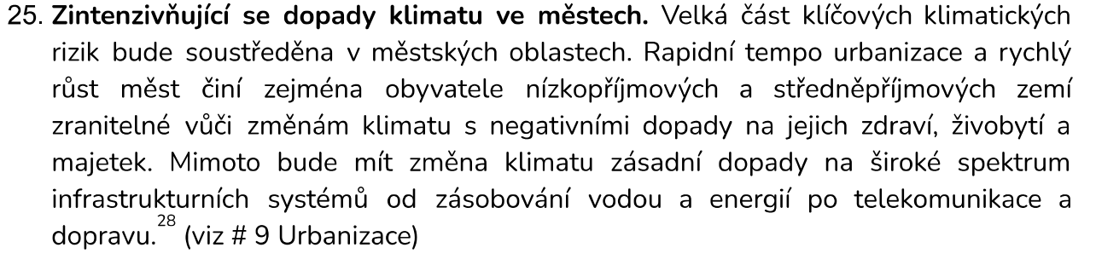
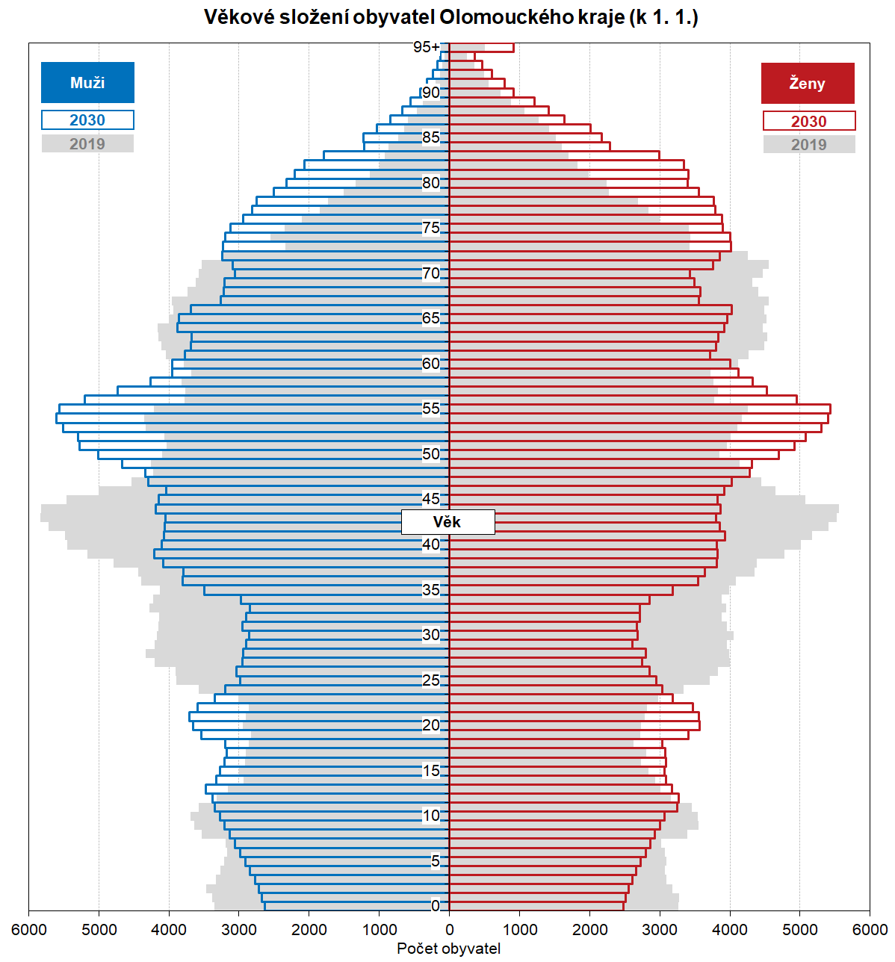
Vybrané globální trendy a jejich dopad na poskytování sociálních služeb v Olomouckém kraji v dlouhodobém horizontu
Klimatické změny
  Přehřívání – tepelný stres a
  jeho dopad na zranitelné skupiny
  Nestabilita počasí – přívalové povodně
Demografie - proces stárnutí
  Nárust počtu seniorů (osoby 65 +)
  ve většině měst nad 30 % populace roce 2053
  Nárust počtu příjemců příspěvku na péči ve III. a IV. stupni
  o 74 %v Olomouckém kraji v roce 2054
Rostoucí mobilita - spojená s vyšším prostorovým pohybem osob
Rostoucí nerovnosti - dochází k polarizaci území a růstu disparit.
Migrace – růst počtu migrantů, nárust nucené migrace
Virtualizace světa - mění se prostorové rozložení ekonomických aktivit, změna velikosti a zaměření podniků
Nedostatek zdrojů - růst cen stavebních prací

Slide 4
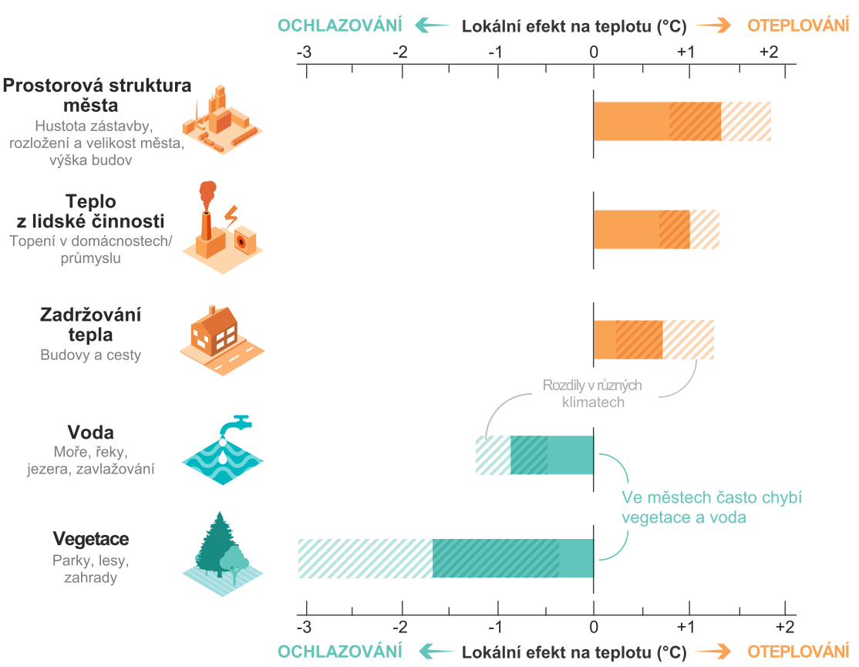
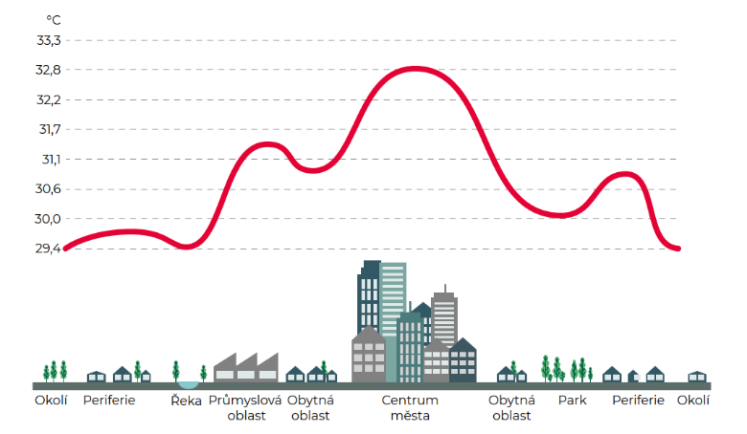
Přehřívání povrchu a tepelné ostrovy

Slide 5

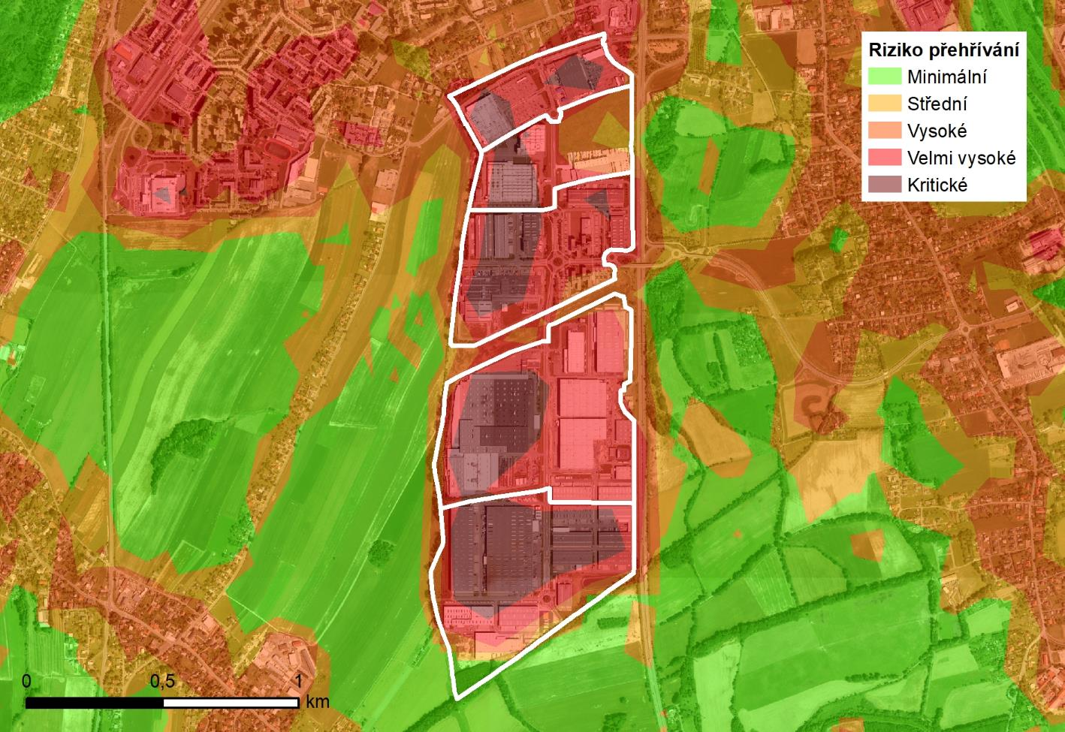
Panelové sídliště, rodinné domy a průmyslové zóny
Panelové sídliště
Průmyslová zóna
Rodinné domy

Slide 6
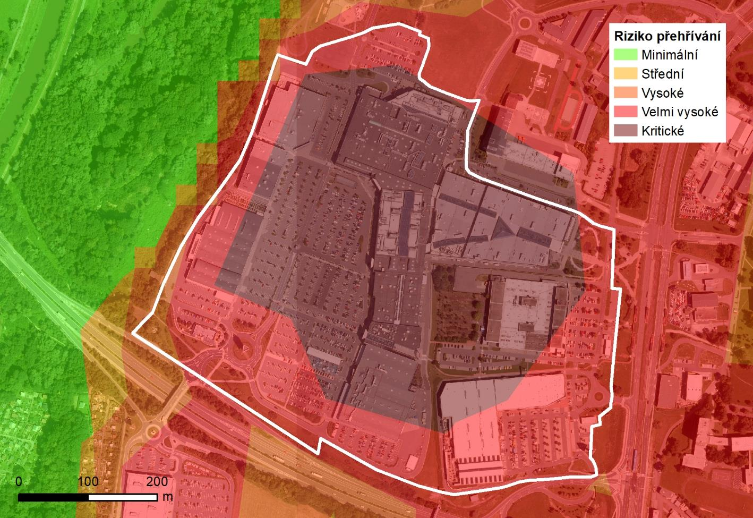
Nákupní centra - analýza teploty povrchu

Slide 7
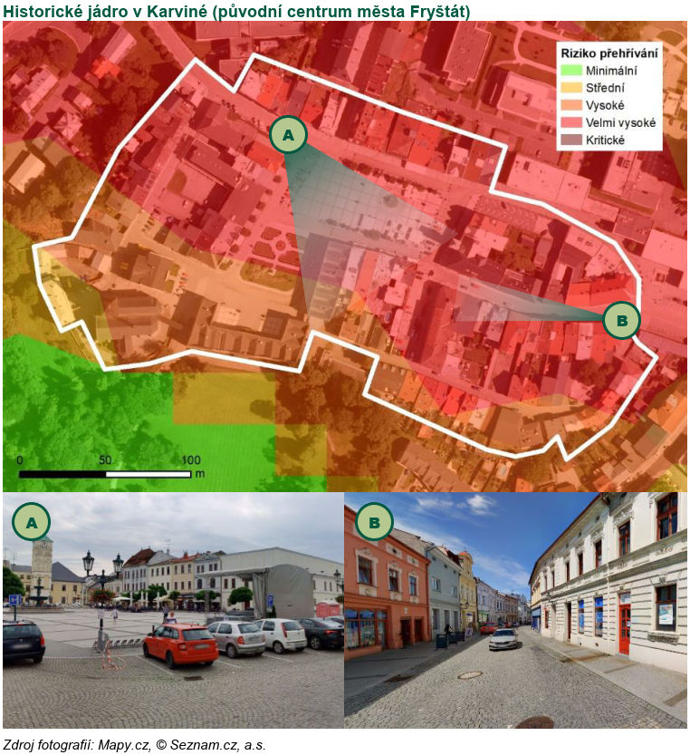
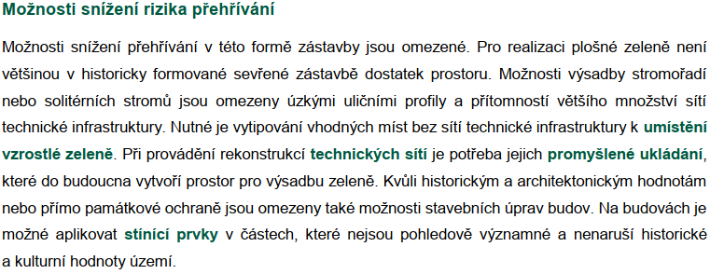
Historické jádro

Slide 8
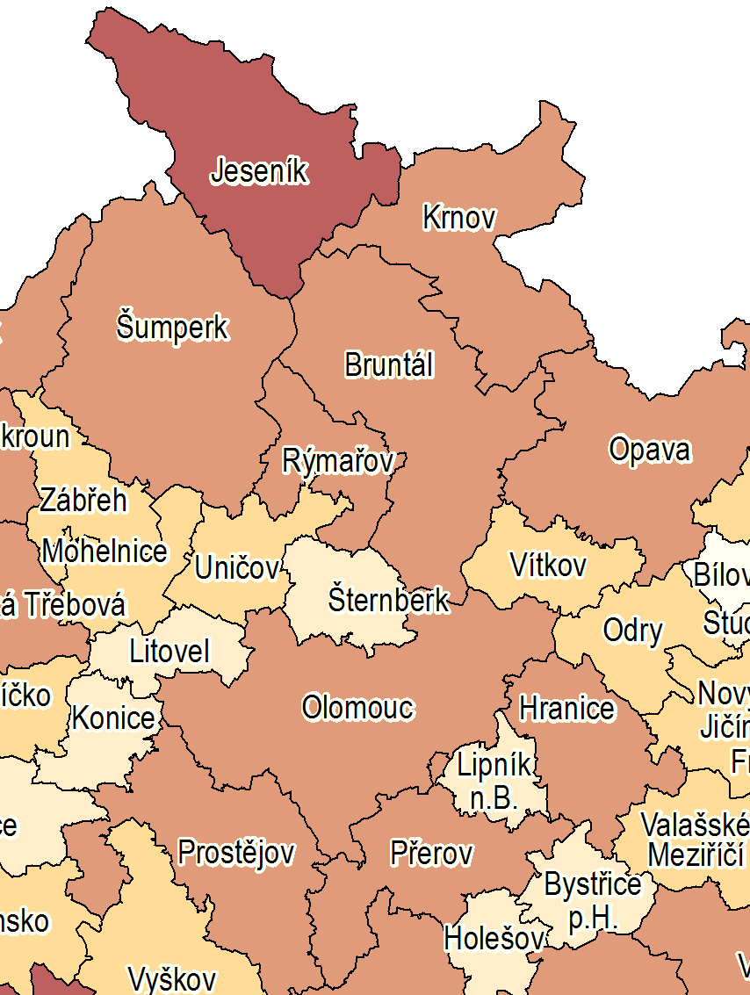
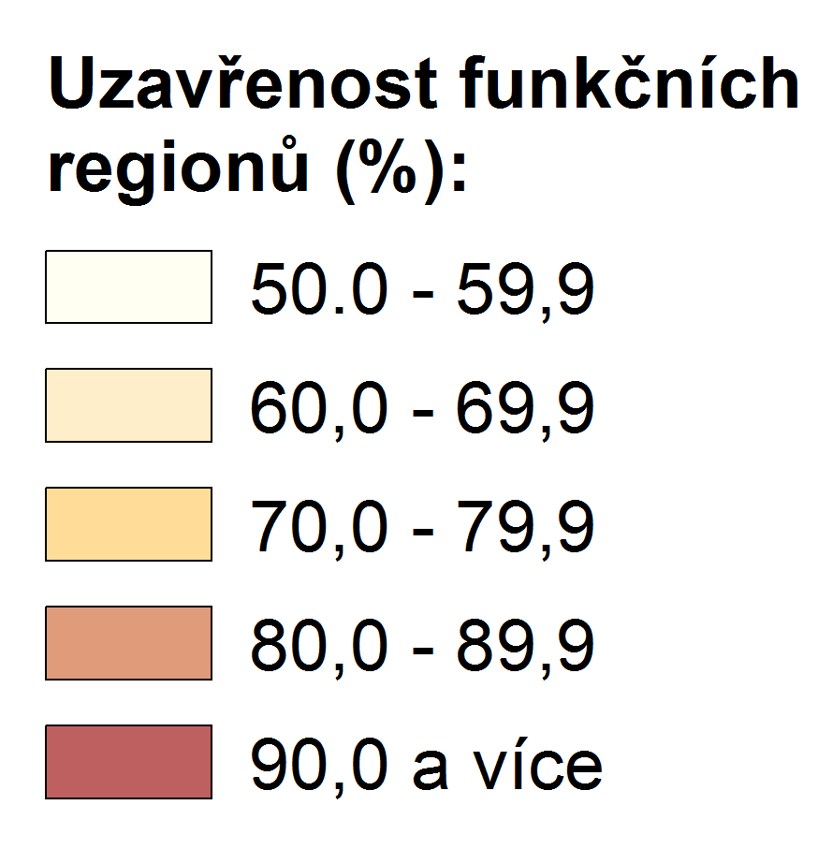
Rostoucí mobilita
Regiony v roce 1991
Dochází k celkovému růstu otevřenosti území spojený s vyšším prostorovým pohybem osob .
Socioekonomické procesy v současnosti se vykazují mnohem menší prostorovou zakotveností.
  Počet funkčních regionů v ČR klesá (od roku 1991 do roku 2011 se jedná o pokles o 20,7 %), tzn., že roste jejich velikost, a přesto klesala jejich uzavřenost z hlediska trhu práce (tzn. počet dojižďkových vztahů do zaměstnání přes hranice vymezených mikroregionů roste).
  Tyto trendy jsou identifikovány i v dalších zahraničních zemích: USA (za 20 let pokles o 11,2 %), Spojené Království (pokles 26,0 %), Francie (pokles 12,6 %), Švédsko (pokles 32,1 %), Itálie (pokles o 22,1 %).

Slide 9
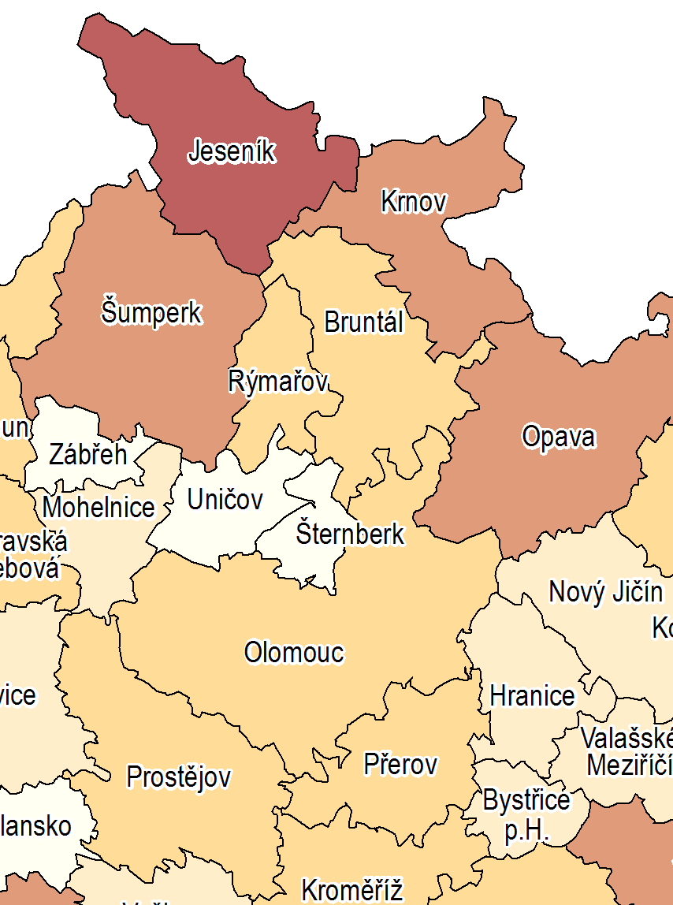
Rostoucí mobilita
Regiony v roce 2001
Dochází redukci funkčních regionů
V Olomouckém kraji klesl význam těchto regionů
  Lipník nad Bečvou => Přerov
  Litovel
  Konice
Je nutno zvážit vhodnou lokalizaci poskytování služeb, které zohlední tyto procesy. K tomu lze využit i data mobilních operátoro viz dále)

Slide 10
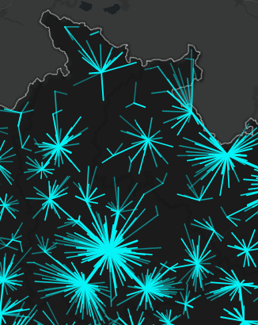

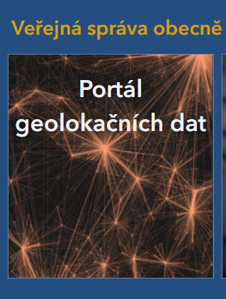
Rostoucí mobilita
Denní dojížďka
Zima 2023/2024
Nejsilnější proud
Roste vzdálenost a intenzita denní dojížďky
Atlas veřejné správy
https://portal-vnitro.hub.arcgis.com/

Slide 11
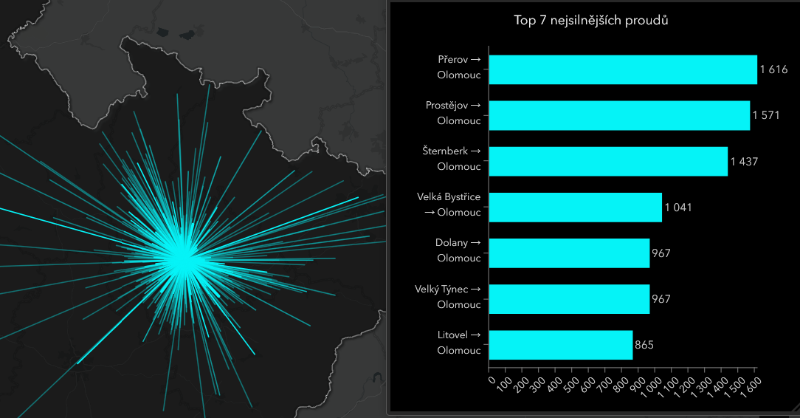
Denní dojížďka do Olomouc zima 2023/2024
Všechny proudy

Slide 12
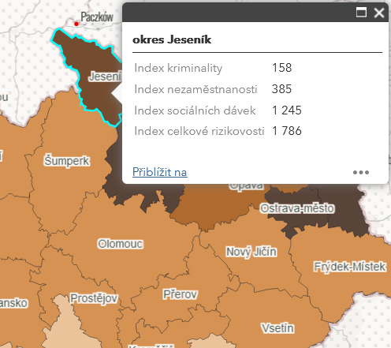
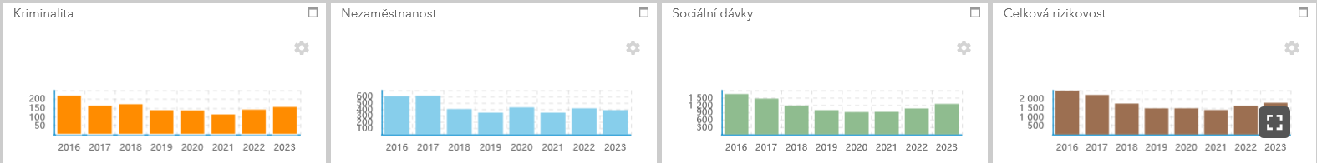
Rostoucí nerovnosti
Dochází k výrazné polarizaci území a růstu regionálních disparit
Nejvyšší rizikovost v Olomouckém kraji
je v okrese Jeseník
Indexy kriminality, nezaměstnanosti, vyplacených sociálních dávek a rizikovosti v roce 2023

Slide 13
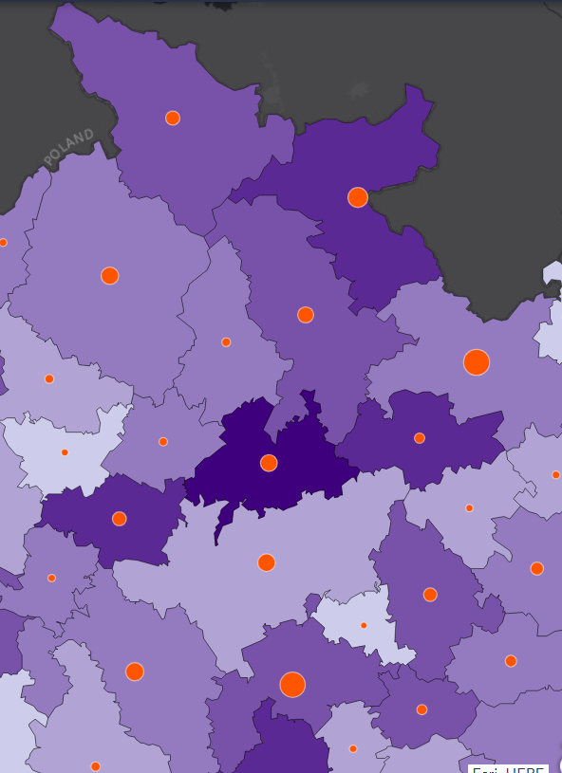
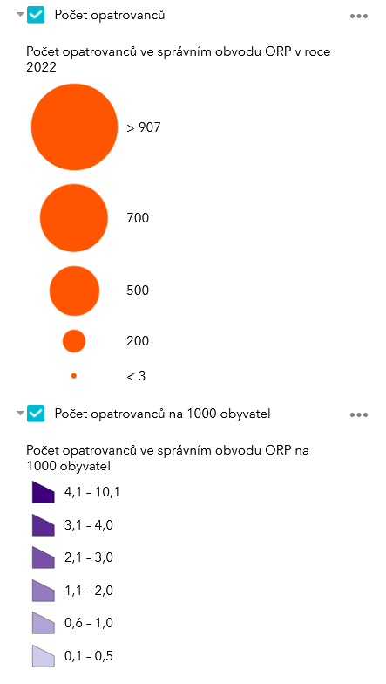
Veřejné opatrovnictví v roce 2022 v Olomouckém kraji
Nejvyšších absolutních hodnot dosahuje
  SO ORP Přerov (196)
  SO ORP Prostějov (123)
  SO OPR Olomouc (118)
  SO ORP Šumperk (117)
Nejvyšší relativních hodnot dosahuje
  SO ORP Štemberk (111)
  SO ORP Litovel (81)

Slide 14
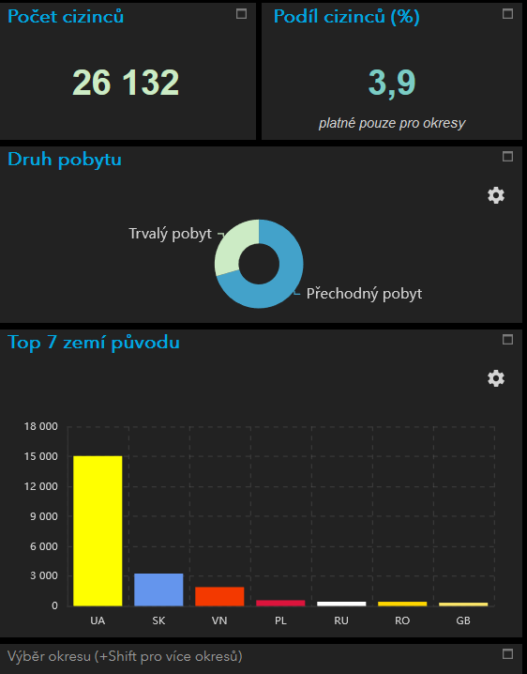
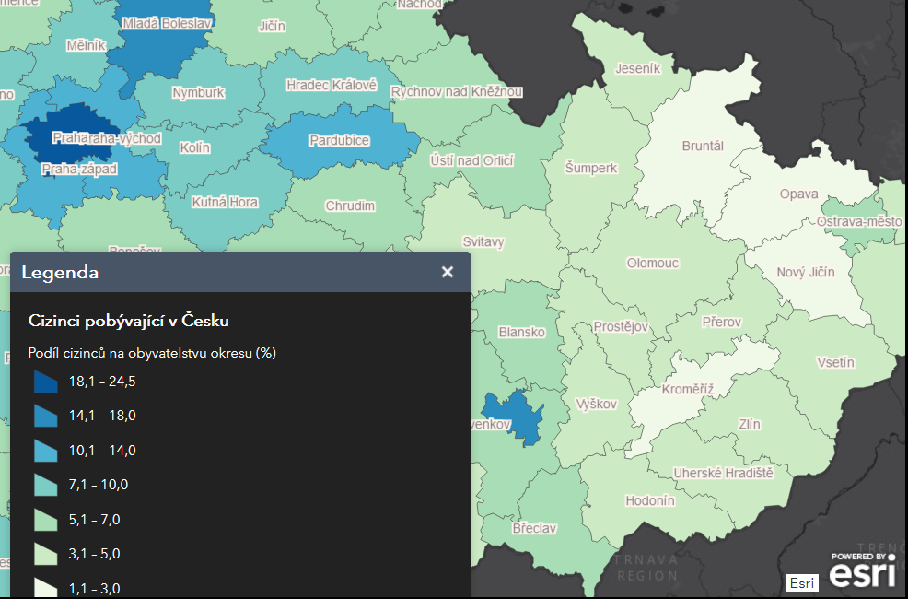
MIGRACE Cizinci v Olomouckém kraji - podíl cizinců na obyvatelstvu k 30. červnu 2023

Slide 15
Nedostatek zdrojů
Do roku 2030 bude pokračovat trend nastoupený v posledních několika letech.
Při nové výstavbě bude pokračovat dlouhodobý tlak na budovy energeticky soběstačné/ energeticky efektivní.
Zelené střechy, využití dešťových vod, solární panely se stanou nedílnou součástí novostaveb i řady rekonstrukcí.
Pokračující tlak na výstavbu dopravní infrastruktury bude rychleji odčerpávat dostupné stavební materiály, hrozí riziko vyčerpání zásoby těženého kameniva v ČR do roku 2030.
Omezené jsou zásoby vápence vhodného pro cementářský průmysl, což povede k nárůstu ceny cementu a zintenzivnění tlaku na jeho nahrazení.
Cena obsahuje veškeré náklady nutné k realizaci stavební práce:
veškerý materiál a polotovary
veškeré mzdové náklady
zákonná sociální a zdravotní pojištění
náklady na provoz stavebních strojů a mechanizmů
a dopravní náklady mimo přesunu hmot
režijní náklady
zisk

Slide 16
Děkujeme za pozornost
  ACCENDO – Centrum pro vědu a výzkum
doc. Ing. Lubor Hruška, Ph.D.
Tel.: 604 279 758
Email: Lubor.Hruska@accendo.cz
Web: http://accendo.cz/

